Slide 1
Modelo de Referencia y Diseño de Ambiente de Verificación para Memorias DDR SDRAM
Especialidad en Diseño de Circuitos Integrados
Proyecto Final
Alumno: Ing. Alejandro Güereña Morán
Director de Proyecto: Dr. Mariano Aguirre Hernández

Slide 2
Descripción del Proyecto
Analizar y mejorar un Modelo de Referencia de memoria DDR SDRAM de Micron Technology.
Implementar un Ambiente de Verificación para memorias DDR SDRAM.
System Verilog como lenguaje de verificación.
Metodología de programación basada en objetos.
Questa Advanced Simulator como herramienta de simulación.
Validar el Modelo de Referencia.

Slide 3
Importancia de la Verificación de Sistemas Digitales
Probar que una implementación es :
Correcta representación funcional de su especificación.
Completa.
Incrementa la calidad de un producto.
Verificación consume el 70% del esfuerzo del desarrollo de un producto.
Reducir esfuerzos creando modelos y ambientes de verificación automatizados que puedan ser re-usados.

Slide 4
DDR SDRAM
Tipo de Memoria RAM que almacena cada bit en un capacitor.
Dinámica
Necesita refrescarse cada período de tiempo.
Síncrona
Ciclos de lectura y escritura sincronizados con señal de reloj.
DDR (Double Data Rate)
Captura de datos al doble de la frecuencia de reloj.
Captura en flanco positivo y negativo de la señal de reloj.

Slide 5
DDR SDRAM
Acción a ejecutar determinada por comandos.
Organizada por Bancos, Filas y Columnas
Activar Banco y Fila, antes de escribir o leer a memoria.
Precargar Bancos después de escribir o leer a memoria.
Enmascaramiento de datos inválidos, durante la escritura.
Señal DQS (“Data Strobe Signal”)
Señal usada para escribir y leer datos a memoria.
Patrones distintos para escrituras y lecturas.
Configuración
Latencia de escritura, terminación, longitud y tipo de Ráfaga

Slide 6
Metodología de Verificación
Especificación
Detalla el funcionamiento del sistema.
Verificación Funcional
Procedimientos para verificar la correcta y completa funcionalidad mediante simulaciones.
Controlabilidad
¿Qué patrones hay que insertar al sistema?
Observabilidad
¿Qué salidas hay que observar del sistema?
Análisis
¿Funciona?, ¿Terminamos de verificar?
Ambiente de Verificación
Construido para controlar, observar y analizar un sistema en todos los posibles escenarios.

Slide 7
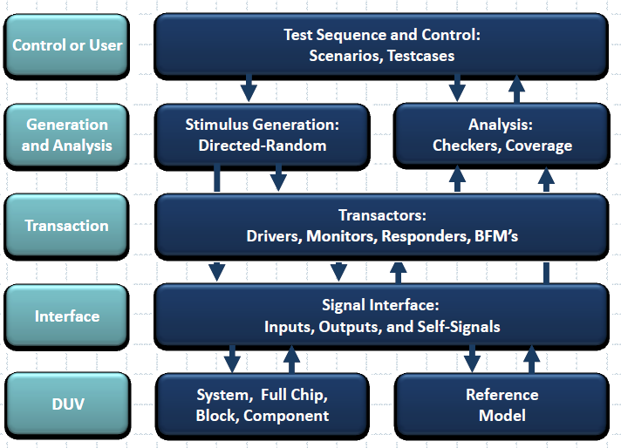
Metodología de Verificación
Ver Referencias: [Mark-Glasser-01] [Sucar Moreno-01]

Slide 8
Modelo de Referencia
Descripción funcional de alto nivel que genera valores esperados.
Contenido definido por la interpretación de la especificación y el plan de verificación.
Facilita la verificación
Facilita el análisis de resultados.
Comparación entre resultados de Modelo de Referencia y Dispositivo a Prueba (DUV).
Valida los elementos del ambiente de verificación.
Si la implementación del Modelo es complicada, no es recomendable realizarlo.

Slide 9
Modelo de Referencia de DDR SDRAM
Modelo otorgado por compañías que manufacturan memorias.
Es esencial analizar y verificar estos Modelos, para garantizar que son correctos y completos.
El análisis del Modelo permite encontrar la causa de los errores detectados por el proceso de verificación.
Mejorar el Modelo
Corregirlo de acuerdo a los errores encontrados.
Añadir elementos para facilitar la verificación.

Slide 10
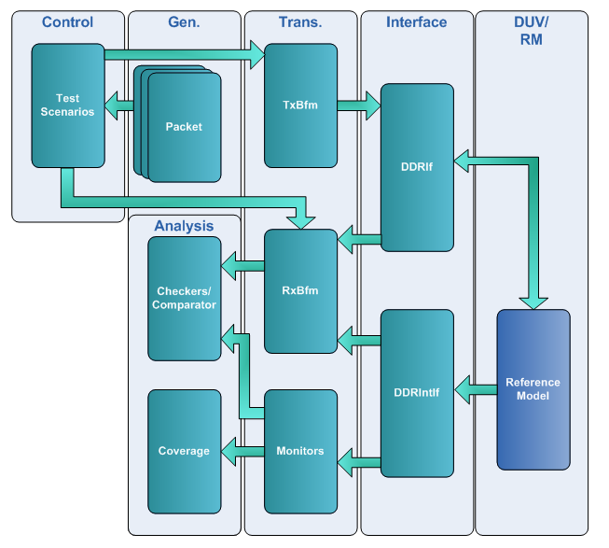
Estructura de Ambiente de Verificación

Slide 11
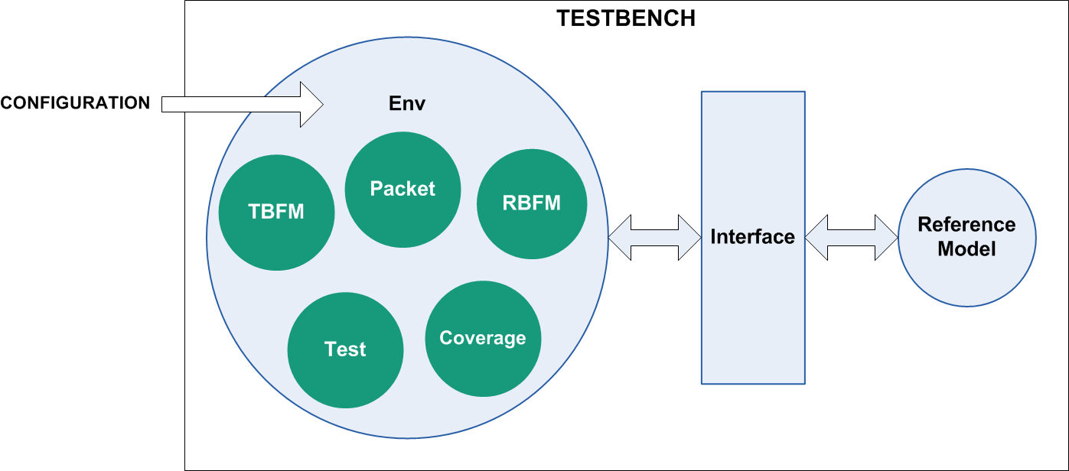
Estructura de Ambiente de Verificación Usando Lenguaje de Verificación

Slide 12
Plan de Verificación
Es el documento que define ¿qué se verificará? y ¿cómo se verificará? un sistema.
El Plan de verificación debe de definir:
Estrategia de Verificación
Jerarquía, Sincronización y Acceso con el dispositivo a verificar.
Áreas Funcionales
La funcionalidad que debe ser verificada
Definidas por la interpretación de la especificación
Elementos de Verificación
Elementos que controlan, observan y analizan las áreas funcionales.

Slide 13
Estrategia Verificación
Acceso a señales del dispositivo a verificar
Se usan señales de entrada, salida y un conjunto de señales internas.
Sincronización con Modelo de Referencia.
Usar señales del Modelo y retrasos de tiempo definidos.
Jerarquía
Definir los bloques a verificar
Bloque a verificar: Modelo de DDR SDRAM

Slide 14
Áreas funcionales
Escribir a memoria.
Ráfaga de escritura.
Escribir con Precarga Automática.
Leer de memoria.
Ráfaga de lectura.
Leer con Precarga Automática.
Escribir y Leer alternadamente.
Inicialización de memoria.
Precargar Bancos.
Activar Bancos y Filas.
Refrescamiento de memoria.
Acceso y configuración de Registro de Modo.
Acceso y configuración de Registro Extendido de Modo.
Terminación de ráfaga de lectura.

Slide 15
Elementos de Verificación del Ambiente
Interfaces
Conectividad con señales de entrada, salidas e internas del Modelo de Referencia.
Estímulos
Funciones para estimular al dispositivo a verificar (Drivers).
Inicialización de memoria.
Acceder y configurar Registros de Modo.
Refrescar Memoria.
Terminar Ráfaga.
Precargar Bancos.
Activar Bancos y Filas.
Escribir Datos.
Leer Datos.
Enviar Comando NOP.
Deseleccionar Memoria.

Slide 16
Elementos de Verificación del Ambiente
Monitores
Comandos enviados a memoria.
Inicialización de memoria.
Lectura de memoria.
Longitud de Ráfaga, Tipo de Ráfaga y Latencia son observados.
Escritura de memoria.
Longitud de Ráfaga y Tipo de Ráfaga.
Activación de memoria
Bancos y Filas
Precarga de memoria
Bancos
Terminación de Ráfaga
Latencia
Señal de Datos
Señal DQS

Slide 17
Elementos de Verificación del Ambiente
Checadores
Checar la correcta Inicialización de la memoria.
Checar la correcta terminación de una Ráfaga de Lectura.
Checar la correcta Escritura y Lectura de Datos.
Checar la correcta generación de señal DQS para todos los casos.
Checar tiempos entre comandos. (Dentro del Modelo de Referencia)
Checar el correcto envío de comandos. (Dentro del Modelo de Referencia)

Slide 18
Elementos de Verificación del Ambiente
Cobertura
Puntos de cobertura son definidos para definir el área funcional que ha sido ejercitada.
Escribir a Memoria
Longitud de Ráfagas, Tipo de Ráfagas y Auto Precarga
Leer de Memoria
Longitud de Ráfagas, Tipo de Ráfagas, Terminación de Ráfaga, Latencias y Auto Precarga
Precargar Bancos
Activar Bancos y Filas
Inicialización de Memoria
Acceder a Registro de Modo.

Slide 19
Elementos de Verificación del Ambiente
Contenido de Pruebas
Escenarios
Inicialización de Memoria.
Escribir una serie de Datos y Leer esa serie de Datos de Memoria.
Escribir y Leer alternadamente.
Generación aleatoria de Comandos.
Elementos Aleatorios de Generación
Datos y Parámetros de Memoria definidos como Aleatorios.
Elementos Dirigidos de Generación
Datos y Parámetros de Memoria definidos con valores específicos.
Uso de Restricciones.

Slide 20
Resultados
Uso de mensajes de verificación para observar la estimulación, monitoreo de señales y análisis de resultados.
Uso de reportes de cobertura, generados por la herramienta de simulación.

Slide 21
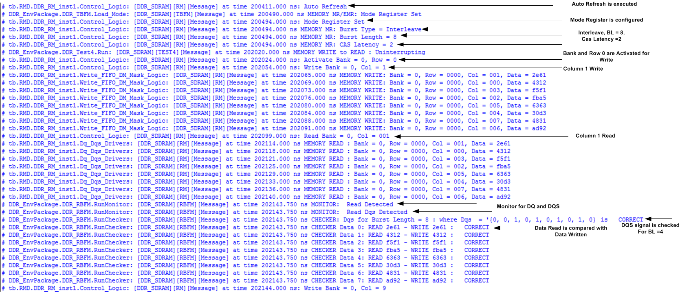

Slide 22
COVERGROUP COVERAGE:
------------------------------------------------------------------------------------
Covergroup Metric Goal/ Status
At Least
------------------------------------------------------------------------------------
TYPE /DDR_EnvPackage/DDR_Coverage/cg_Command 91.6% 100 Uncovered
Coverpoint cg_Command::cp_Command 91.6% 100 Uncovered
covered/total bins: 11 12
bin Write 61 1 Covered
bin Read 56 1 Covered
bin Auto_Refresh 8 1 Covered
bin Extended_Mode_Reg 1 1 Covered
bin Mode_Reg 22 1 Covered
bin Active 47 1 Covered
bin Burst_terminate 2 1 Covered
bin Precharge 33 1 Covered
bin Nop 13102 1 Covered
bin Deselect 0 1 ZERO
bin Read_Precharge 5 1 Covered
bin Write_Precharge 11 1 Covered
TYPE /DDR_EnvPackage/DDR_Coverage/cg_PowerUp 100.0% 100 Covered
Coverpoint cg_PowerUp::cp_Power_Up 100.0% 100 Covered
covered/total bins: 1 1
bin Power_Up 1 1 Covered
TYPE /DDR_EnvPackage/DDR_Coverage/cg_Write 100.0% 100 Covered
Coverpoint cg_Write::cp_Write 100.0% 100 Covered
covered/total bins: 1 1
bin Write 61 1 Covered
Coverpoint cg_Write::cp_Write_Burst_Type 100.0% 100 Covered
covered/total bins: 2 2
bin Sequential 33 1 Covered
bin Interleaved 28 1 Covered
Coverpoint cg_Write::cp_Write_Burst_Length 100.0% 100 Covered
covered/total bins: 3 3
bin Burst_Length_2 7 1 Covered
bin Burst_Length_4 26 1 Covered
bin Burst_Length_8 28 1 Covered
illegal_bin Burst_Length_Illegal 0 ZERO

Slide 23
Bugs encontrados
Estabilización del reloj no se realizaba para inicialización de memoria.
No se requería dos comandos de precarga para inicialización de memoria.
Condiciones de reinicio y habilitación de DLL eran incorrectas.
No se requería comando de Registro de Modo con bit A8 en 0, para inicialización de memoria.
Escribir a memoria era posible con el DLL deshabilitado.
Tipo de Burst “Interleave” se realizaba incorrectamente.
Checadores de DQS del Modelo de Referencia estaban mal implementados.
Decodificación incorrecta para Longitud de Ráfaga y Latencia.

Slide 24
Mejoras al Modelo de Referencia
Corregir errores encontrados por ambiente de verificación.
Agregar valores de Latencias.
Agregar decodificación de Longitud de Ráfaga y Latencias distintas a las definidas por Micron Tecnology.
Agregar Checadores para violaciones de tiempo.
Agregar correcta lógica de señales DQS.
Agregar mensajes de verificación.

Slide 25
Conclusiones
Verificar es un reto. Requiere conocer un Sistema Digital con detalle para poder verificarlo.
Paradigmas y retos de verificación fueros afrontados durante la realización de este proyecto.
¿Qué se debe de verificar?
¿Cuándo se termina la verificación?
¿Quién verifica al verificador? ¿Qué sucede si se equivoca?
¿La interpretación de la especificación es la mejor?
¿El ambiente de verificación permitirá verificar completamente la funcionalidad?
Usar un Lenguaje de Verificación y programación orientada a objetos, facilita la verificación.

Slide 26
Referencias
[Accellera-01] Accellera Organization, "System Verilog 3.1a Language Reference Manual", Accellera's Extensions to Verilog, CA, 2004.
[Carlos-Flores-01] Carlos Flores, "Diseño de módulos controladores de Memoria", Proyecto Final EDCI, ITESO, 2008.
[Hynix-01] Hynix, "DDR SDRAM Device Operation", Rev 1.1
[Janick-Bergeron-01] Janick Bergeron, "Writing Testbenches: Functional Verification of HDL Models", Kluwer Academic Publishers, 2nd Edition, Massachusetts, USA, 2003.
[Jedec-01] JEDEC "Double Data Rate (DDR) SDRAM standard", http://www.jedec.org/standards-documents/docs/jesd-79f
[Lattice-01] Lattice Semiconductor Corporation, "DDR SDRAM Controller" Reference Design RD1020, April 2004.
[Mark-Glasser-01] Mark Glasser, "Open Verification Methodology Cookbook", Chapter 1, Springer, OR, USA, 2009.

Slide 27
Referencias
[Micron-01] Micron Technology, Inc., "General DDR SDRAM Functionality", Micron Technical Note TN-46-05, 2001.
[Micron-02] Micron Technology, Inc., Micron Sim Models 256Mb DDR SDRAM, Jul 2011. Available at: http://www.micron.com/parts/dram/ddr-sdram/mt46v32m8tg-6t-it?pc=%7BAA753075-6558-4704-8F8E-11D9047E7207%7D
[Samsung-01] Samsung Electronics , "DDR SDRAM Specification Version 0.3", 2000.
[Samsung-02] Samsung Electronics, "DDR SDRAM Application Notes 2; Basic DDR SDRAM operations".
[Sucar-Moreno-01] Héctor Sucar, Alejandro Moreno, “Verification Methodology”, Digital Systems Verification Course, ITESO, 2011.
[Winbound-01] Winbound, "2M X 4Banks x 16 Bits DDR SDRAM" Winbound W9412G6JH Technical Note, April 2010.

Slide 28
Diapositivas de apoyo

Slide 29
Conclusiones
Verificar es un reto. Requiere conocer un Sistema Digital con detalle para poder verificarlo.
Paradigmas y retos de verificación fueros afrontados durante la realización de este proyecto.
¿Qué se debe de verificar?
¿Cuándo se termina la verificación?
¿Quién verifica al verificador? ¿Qué sucede si se equivoca?
¿La interpretación de la especificación es la mejor?
¿El ambiente de verificación permitirá verificar completamente la funcionalidad?
Usar un Lenguaje de Verificación y programación orientada a objetos, facilita la verificación.

Slide 30
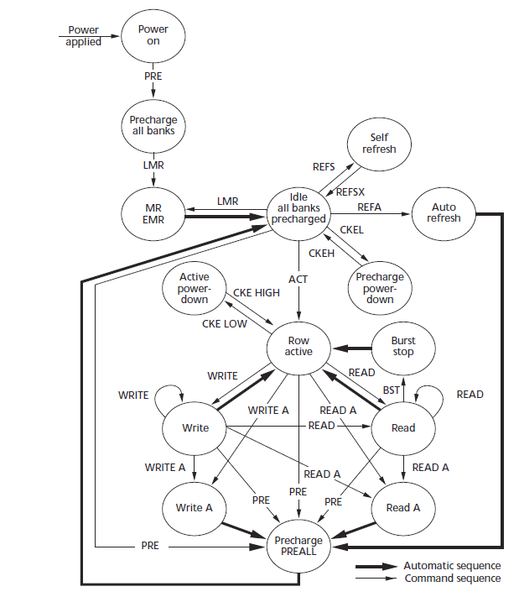

Slide 31
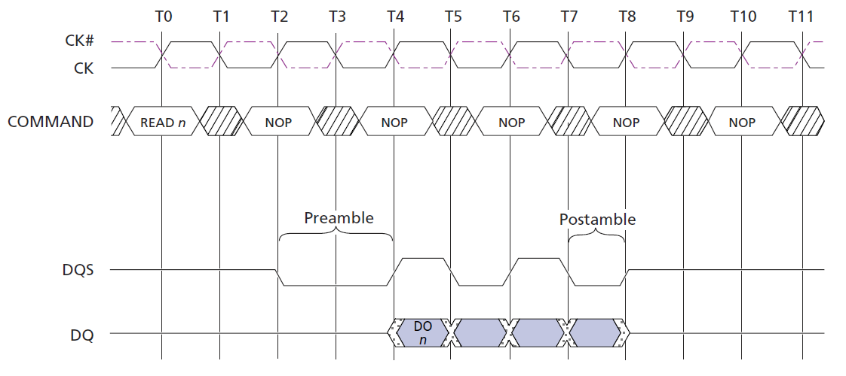
DQS para lectura

Slide 32
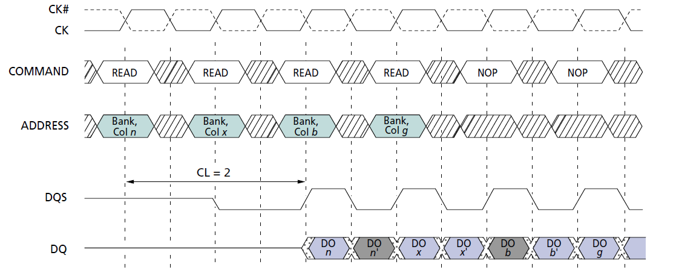
Latencia para lectura

Slide 33
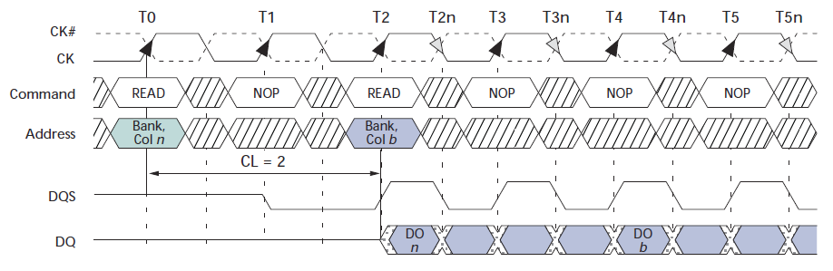
Lecturas Consecutivas

Slide 34
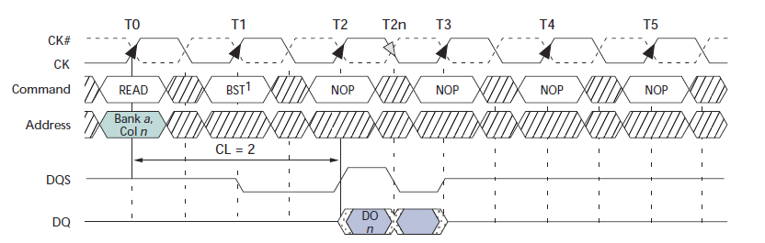
Terminación de Ráfaga

Slide 35
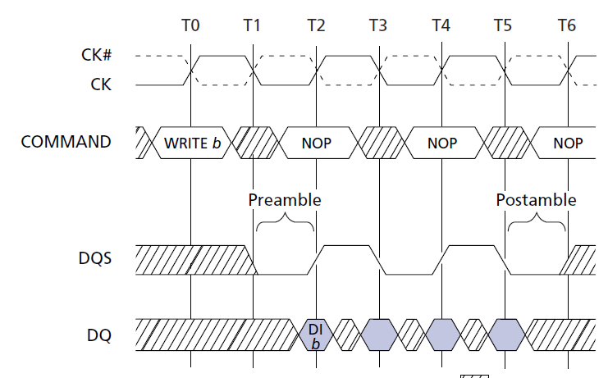
DQS para escritura

Slide 36
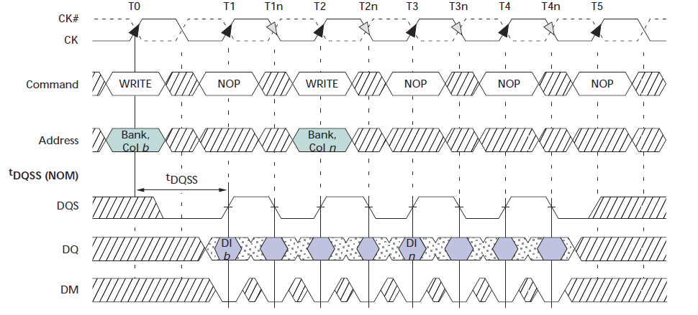
Escrituras Consecutivas

Slide 37
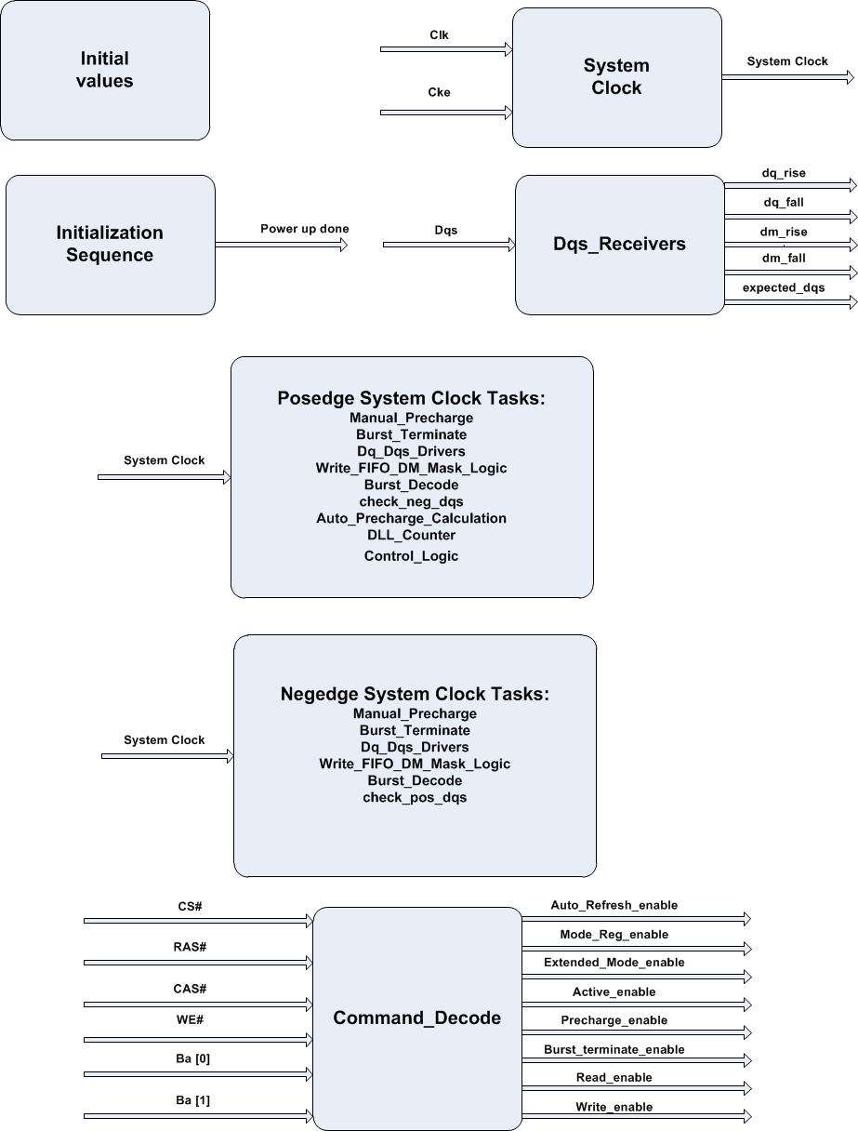

Slide 38
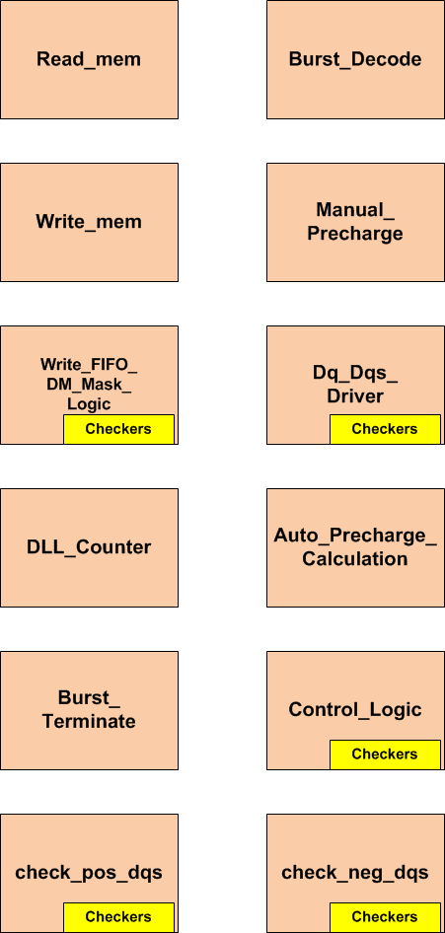

Slide 39
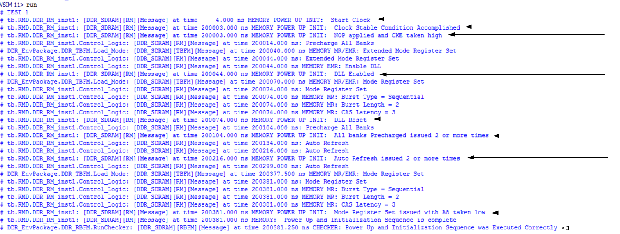

Slide 40
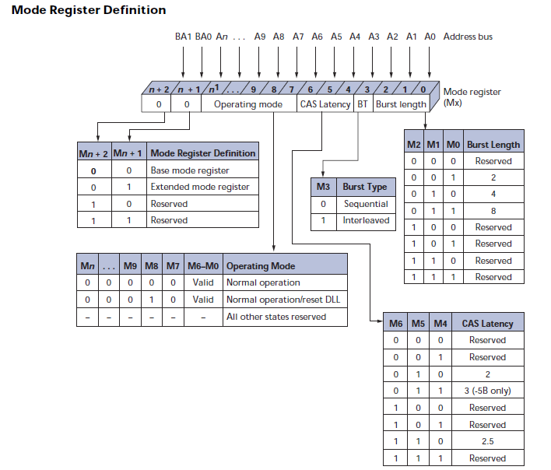

Slide 41
